Slide 1
ISHJARTA

Slide 2

WAS IST EIN ROGUE-LIKE?
https://fragon-studios.github.io/ishjarta/

Slide 3
MOTIVATION
https://fragon-studios.github.io/ishjarta/
HINTER DEN KULISSEN DES GAME-DEVELOPMENTS SCHAUEN
KREATIVITÄT AUSLEBEN
KNOWHOW ZUR PROGRAMMIERUNG UND GAME-DESIGN ERWEITERN

Slide 4
ZIEL
https://fragon-studios.github.io/ishjarta/
EIN FREUDE-BEREITENDES UND SPANNENDES SPIEL
ES SOLL ZUR UNTERHALTUNG UND ZUM STRESSABBAU BEITRAGEN
GRAPHISCH-ANSEHNLICHES DESIGN UND GUTE GAME-QUALITÄT

Slide 5
PROZEDURAL GENERIERTE LEVEL
https://fragon-studios.github.io/ishjarta/

Slide 6
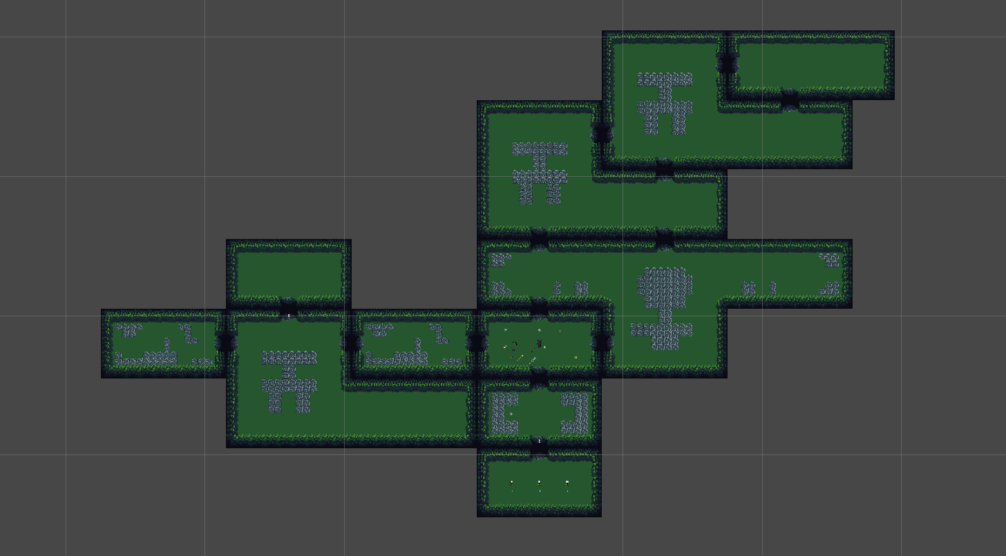

Slide 7
LIVE DEMO
https://fragon-studios.github.io/ishjarta/

Slide 8
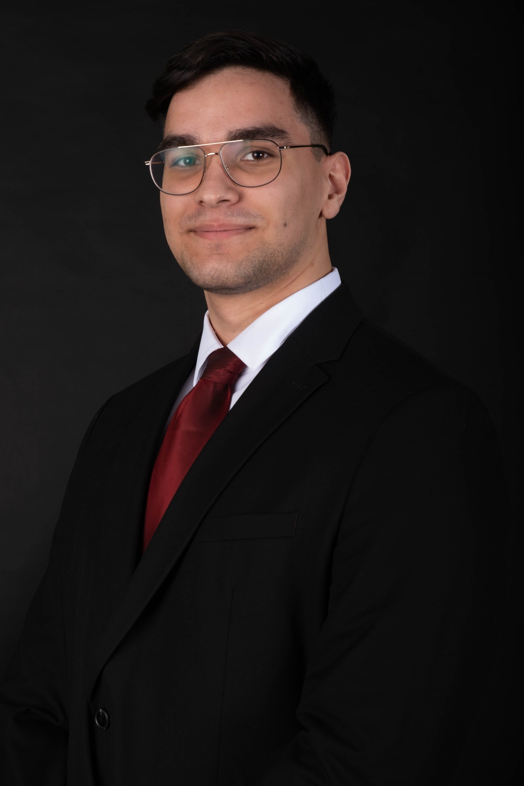
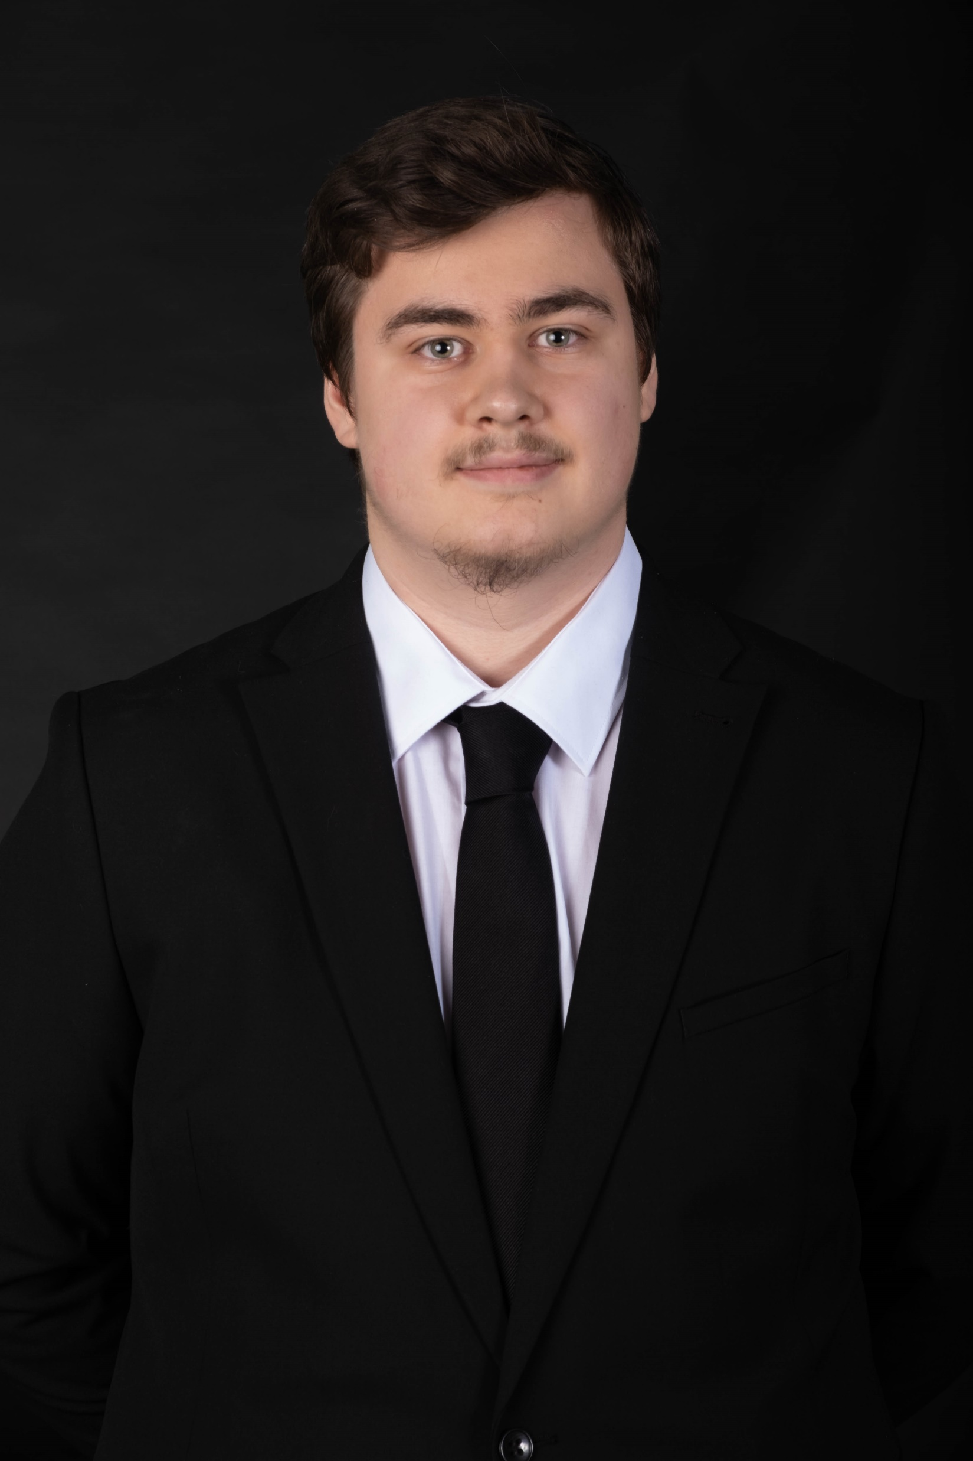
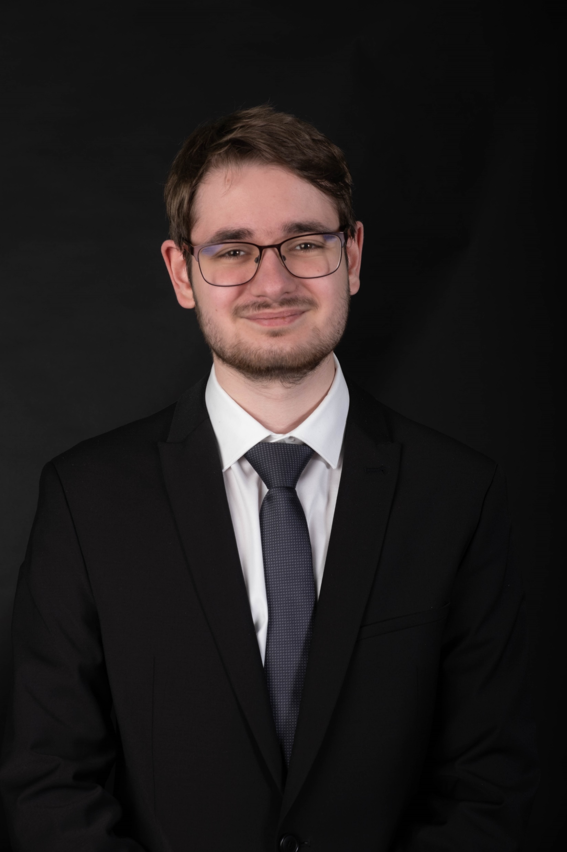

TEAM
Projektleiter
Danijel Balog
Grafik-Design & Spielentwicklung
Teammitglied
Kevin Jahn
Spielentwicklung
Teammitglied
Felix Hinterleitner
Grafik-Design & Sound-Design
Teammitglied
Sandin Habibovic
Spielentwicklung

Slide 9



TECHNOLOGIEN
https://fragon-studios.github.io/ishjarta/
SPIELE-ENGINE
PROGRAMMIERSPRACHE
GRAFIK-DESIGN

Slide 10
ZUKUNFT DES SPIELES

Slide 11
TESTE JETZT!
https://fragon-studios.github.io/ishjarta/

